Slide 1
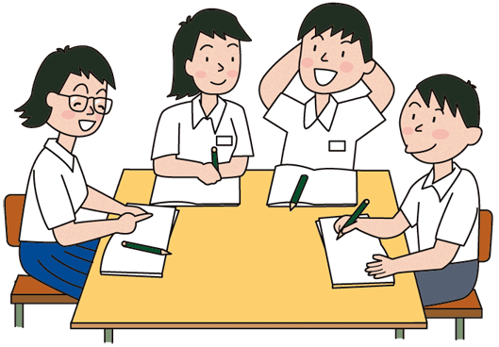
参加型学習の進め方について
人権同和教育課ｅ-コンテンツ No.14
県教育庁人権同和教育課
Notes:
人権同和教育課ｅコンテンツナンバー14
参加型学習の進め方について

Slide 2
１ 参加型学習に取り組む必要性
２ 効果的な参加型学習にするた
めに
３ 参加型学習の進め方（例）
Notes:
このコンテンツでは，次の内容を学習します。
１ 参加型学習に取り組む必要性
２ 効果的な参加型学習にするために
３ 参加型学習の進め方 例

Slide 3
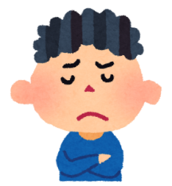
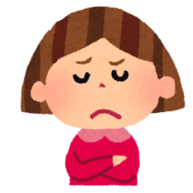
１ 参加型学習に取り組む必要性
人権感覚
⇒ 言葉だけで説明して
培われるものではない。
自分で「感じ，考え，行動する」
自分自身の心と頭脳と体を使う
主体的，実践的な学習が不可欠！
Notes:
参加型学習に取り組む必要性についてです。
自分の人権を守り，他者の人権を守ろうとする意識・意欲・態度を促進するためには，人権に関する知的理解を深めるとともに，人権感覚を育成する必要があります。知的理解や人権感覚の育成は，単に一方的に教え込んでも身に付くものではなく，児童生徒が自分で「感じ，考え，行動する」こと，つまり，主体的・実践的な学習が不可欠です。

Slide 4
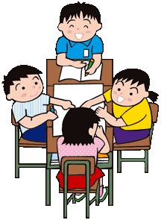
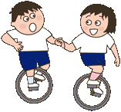
２ 効果的な参加型学習にするために
☆ 児童生徒の「参加」，「協力」，「体験」を中核
に置く学習形態
参加的な取組
協力的な取組
体験的な取組
同じ考えをもつなどの仲間と一緒に主体的に学習
に参加
する。
有益となるような結果を求め仲間と協力しな
がら進
める。
問題を発見したり，その解決方法
を探究
したり
する。
学習指導要領における「主体的･対話的で深い学び」に通ずるもの！
Notes:
こうした主体的・実践的に取り組む学習に係る指導法として，児童生徒の「参加」，「協力」，「体験」を中核に置く学習形態が大切です。
参加的な取組による学習は，同じ考えをもつなどの仲間と一緒に主体的に学習に参加することで，他者の意見を傾聴し，他者の痛みや苦しみを共感し，他者を尊重し，自分自身の決断と行為に対して責任を負うなどの能力を発展させることができます。
協力的な取組による学習は，有益となるような結果を求め仲間と協力しながら進めることで，生産的・建設的に活動する能力を促進させ，結果として学力の向上にも影響を与えます。さらに，配慮的，支持的で責任感に満ちた人間関係を助長し，精神面・心理面での成長を促し，社会的技能や自尊感情を培います。
体験的な取組による学習は，問題を発見したり，その解決方法を探究したりすることで，心と頭脳と体を働かせ，試行錯誤しながら身をもって，生きた知識や技能を身に付けることができます。
この学習は，学習指導要領における「主体的･対話的で深い学び」に通ずるものです。

Slide 5
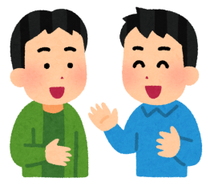
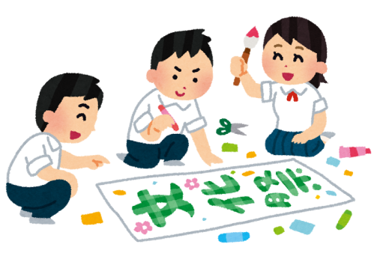
参加型学習で培える力など
コミュニケーション
の技能
人間関係を築く能力
他の人の立場に立って
考えられる想像力
Notes:
参加型学習は，体験的な学習ともいわれ，例えば様々な人との交流活動や疑似体験活動などにより，「人間関係を築く能力」や「コミュニケーションの技能」，「他の人の立場に立って考えられるような想像力」等の資質や能力を培えるこができるとされています。

Slide 6
「体験的な学習」の効果的な学習サイクル
①体験する
こと
②話合い
③反省
（振り返り）
⑤自己の行動や態度への
適用
④一般化
体験することから始まり学んだことを日常生活に生かしたり，
自らの変容につなげたりするところまで高める一連のサイクル
Notes:
「体験的な学習」には，基本的な学習サイクルが考えられています。例えば，ボランティア活動の体験を行ったとき，まずは体験後に気付いたことを話し合って体験活動の内容を深めます。次に，話し合った内容をもとに，日頃の行動との違いがあるのかを振り返ります。そして，「ボランティア活動は自分自身が自発的・主体的に問題を解決しようとする姿勢が大切だ」などのように自分の生活に生かせるように一般化します。こうした流れを経て，体験したことが，自己の行動や態度へ適用されていきます。
つまり，体験することから始まり学んだことを日常生活に生かしたり，自らの変容につなげたりするところまで高めるこの流れが重要になります。

Slide 7
「体験すること」について
⇒ 明確な目的意識の下に考案された学習
活動（アクティビティ）による疑似体験
や間接体験の活動も含まれる。
※ロールプレイング，シュミレーション，ドラマなど
具体的な事例
○ 一人暮らしや体の不自由な高齢者との交流・ボランティア体験
○ 保育所・幼稚園との交流と保育実習体験
○ 疑似体験や間接体験を通して，「聴く技能」，「イマジネーション
能力」などを育てる指導
Notes:
「体験すること」とは，明確な目的意識の下に考案された学習活動（アクティビティ）によるロールプレイイング，シュミレーション，ドラマなど疑似体験や間接体験の活動も含まれます。
具体的な事例としては，
○ 一人暮らしや体の不自由な高齢者との交流・ボランティア体験
○ 保育所・幼稚園との交流と保育実習体験
○ 疑似体験や間接体験を通して，「聴く技能」，「イマジネーション能力」などを育てる指導
などがあります。

Slide 8
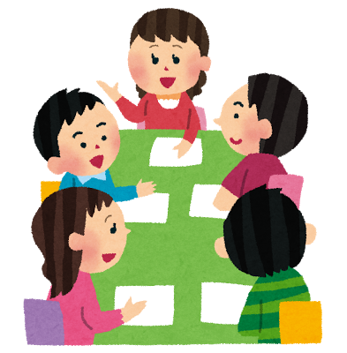
３ 参加型学習の進め方（例）
児童生徒の自主性を尊重した指導方法の工夫が必要
アクティビティを取り入れた参加型学習の展開例
① | アイスブレーキング
② | アクティビティ
③ | シェアリング
④ | 発表タイム
⑤ | 全体のまとめ
Notes:
学校では，様々な形で，参加型学習が進められていると思いますが，ここでは，疑似体験，間接体験などのアクティビティを取り入れた参加型学習の進め方の例として，アイスブレーキング，アクティビティ，シェアリング，発表，全体のまとめの５つの流れについて説明します。
取り組むに当たっては，学習者の構成やニーズを考慮に入れ，ねらいにあったアクティビティを組み合わせながらプログラムを作っていくことが大切です。また，どんな意見もまずは聞くことが大事です。間違いＯＫ，失敗は大歓迎の気持ちでお願いします。楽しみながら進めることも大切です。もう一つ，時間は限られています。時間通りに始め，時間通りに終わることに努めてください。

Slide 9
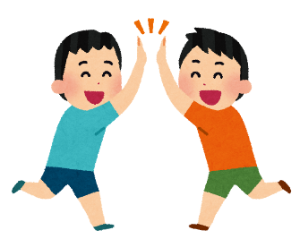
② アクティビティ
① アイスブレーキング
体を動かしたり，触れあったりすることで，学習者の緊張をほぐし，安心して参加できる温かい雰囲気をつくる。
何でも言える
何でも受け止めてくれる
雰囲気づくり
○ 学級の実態や，他の教育活動との関連を踏まえ，
ねらいを設定。ねらいに応じた活動の選択。
○ 「気付き」や「学び」から「行動」に
つなげる展開
○ 学習者の主体性を引き出し，全員参加！
○ 参加者の気付きや思いの共有
○ 実践への意欲付け
Notes:
それでは，それぞれの活動のポイントについて説明します。
アイスブレーキングは，体を動かしたり，触れあったりすることで，学習者の緊張をほぐし，安心して参加できる温かい雰囲気をつくることが大切です。ポイントは，「笑顔で触れあう」，「中心となる活動（アクティビティ）と関連させる」，「なんでも言える，なんでも受け止めてくれると感じられる雰囲気をつくる」ことです。
アクティビテイでは，学級の実態や，他の教育活動との関連を踏まえ，ねらいを設定し，ねらいに応じた活動を選択します。その際，体験自体が目的とならないように，学習での「気付き」や「学び」から行動につなげることが重要になります。
そして，学習者の主体性を引き出し，全員が参加できるようにすることが大切です。

Slide 10
③ シェアリング
活動を通して感想の交流をしましょう。
・気付いたことは？
・思ったことは？
・考えたことは？
④ 発表タイム
どんな意見が出たかを発表し合い，学びを共
有しましょう。
⑤ 全体のまとめ
これまでの学習を振り返り，実際の生活に生かされるようしましょう。
Notes:
アクティビティ後に行うのが，シェアリングになります。参加型学習において，このシェアリングの時間は，とても大切です。活動を通して，気付いたこと，思ったこと，考えたことを発表するなどの交流を通して，これまでの行動との違いなどについて振り返ります。
発表タイムでは，全体で話し合ったことを発表し，学んだことを共有します。
全体のまとめでは，参加型学習を通して学習した事柄が実際の生活とどのような関係にあるのかまとめ，自分の生活に生かせるようにします。

Slide 11
まとめ
自分自身の心と頭脳と体を使って，
主体的，実践的に取り組む
参加型学習
○ 新しいことを学び合う場
○ それぞれの違いを認め合う場
○ 様々なことに気付く場
○ 自分の生き方を振り返る場
自分自身を見つめ直す機会に！
自他を大切にすることを再認識する機会に！
Notes:
最後に，参加型学習を通して，「新しいことを学び合う場」，「それぞれの違いを認め合う場」，「様々なことに気付く場」，「自分の生き方を振り返る場」を確保することができます。
自分自身の心と頭脳と体を使って，主体的・実践的に取り組む参加型学習を通して，自分自身を見つめ直す機会，自他を大切にすることを再認識する機会にしていただければと思います。

Slide 12
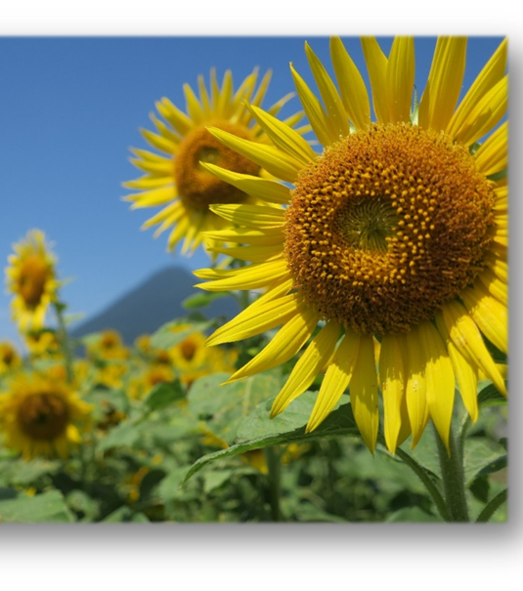
人権教育は，自分の生き方を見つめ，共に人生観を築き上げる教育です。
自分を大切に… 他の人を大切に…
《参考・引用文献》
・ なくそう差別 築こう明るい社会
・ 「仲間づくり」
Notes:
人権教育は全ての教育の基本です。
子どもたちが，今日も行きたいと思う学校づくりを進めましょう。

